Slide 1
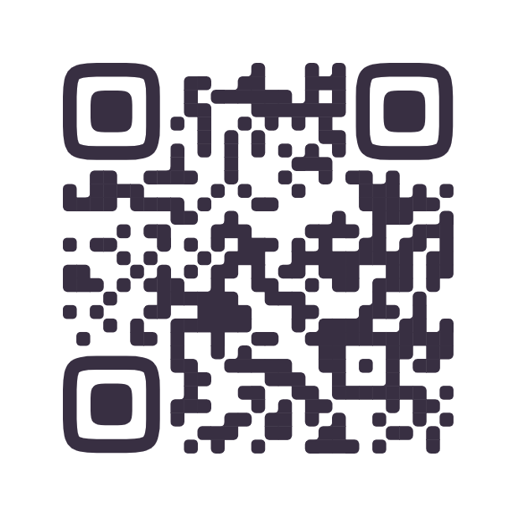
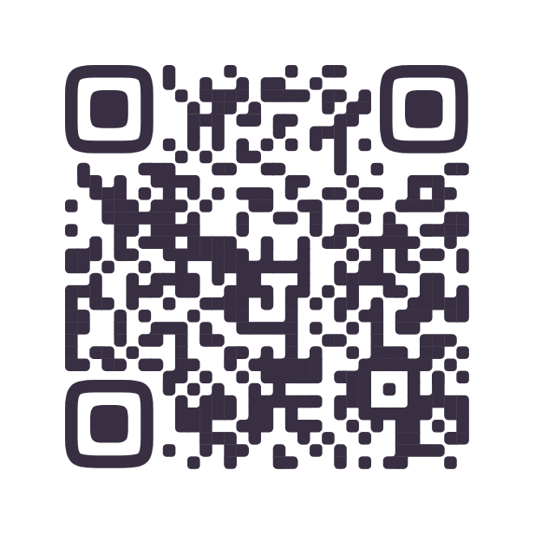
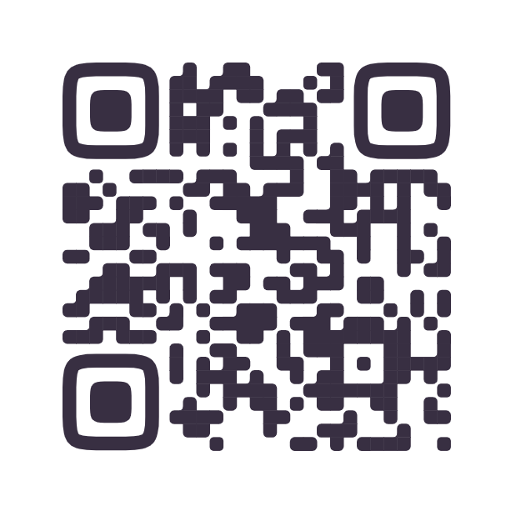
FI.CENTER
Финансовые расследования и судебные экспертизы
Эффективные инструменты противодействия корпоративному мошенничеству
Ефимов Сергей Владимирович,
к.э.н., доцент РЭУ имени Г.В. Плеханова
управляющий партнер FI.CENTER
Efimov@fi.center 89057925911
www.fi.center

Slide 2
Уязвимые точки компании
как повысить эффективность управления правовым риском в бизнесе через применение риск-индикаторов?
Неоднозначное нормативное регулирование
Свои и чужие «плохие» контрагенты
Высокая доля наличных в обороте
Неэквивалентные сделки
Коррумпированность многих решений в бизнесе
Растущий объем экономических злоупотреблений и конфликтных ситуаций
Высокий спрос на повышение эффективности управления
правовым риском в бизнесе
Хозяйствующие субъекты ведут деятельность в условиях токсичной среды

Slide 3
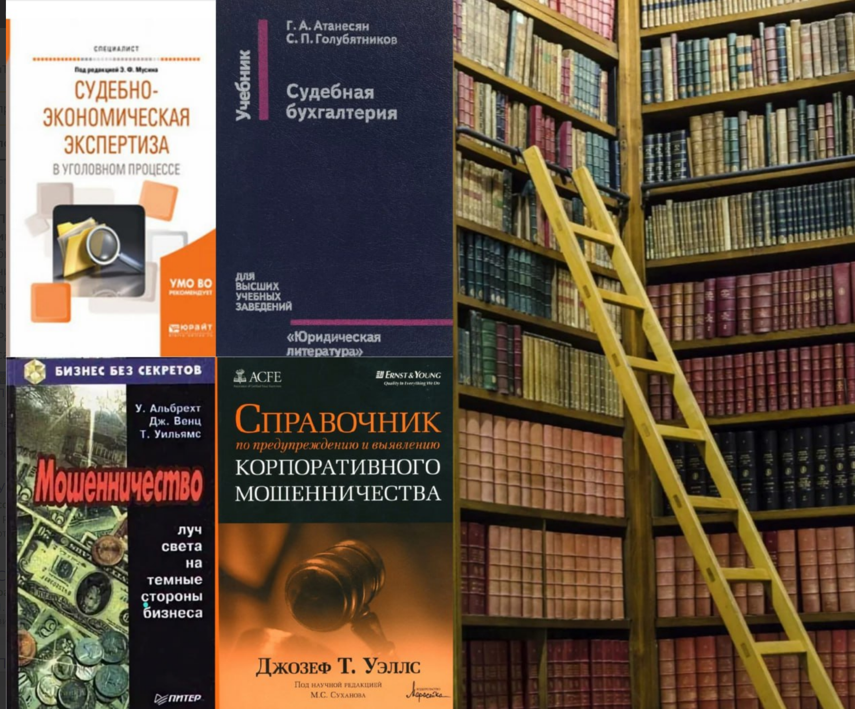
Что почитать?

Slide 4
Одна из первых переведенных и лучших работ по фроду

Slide 5
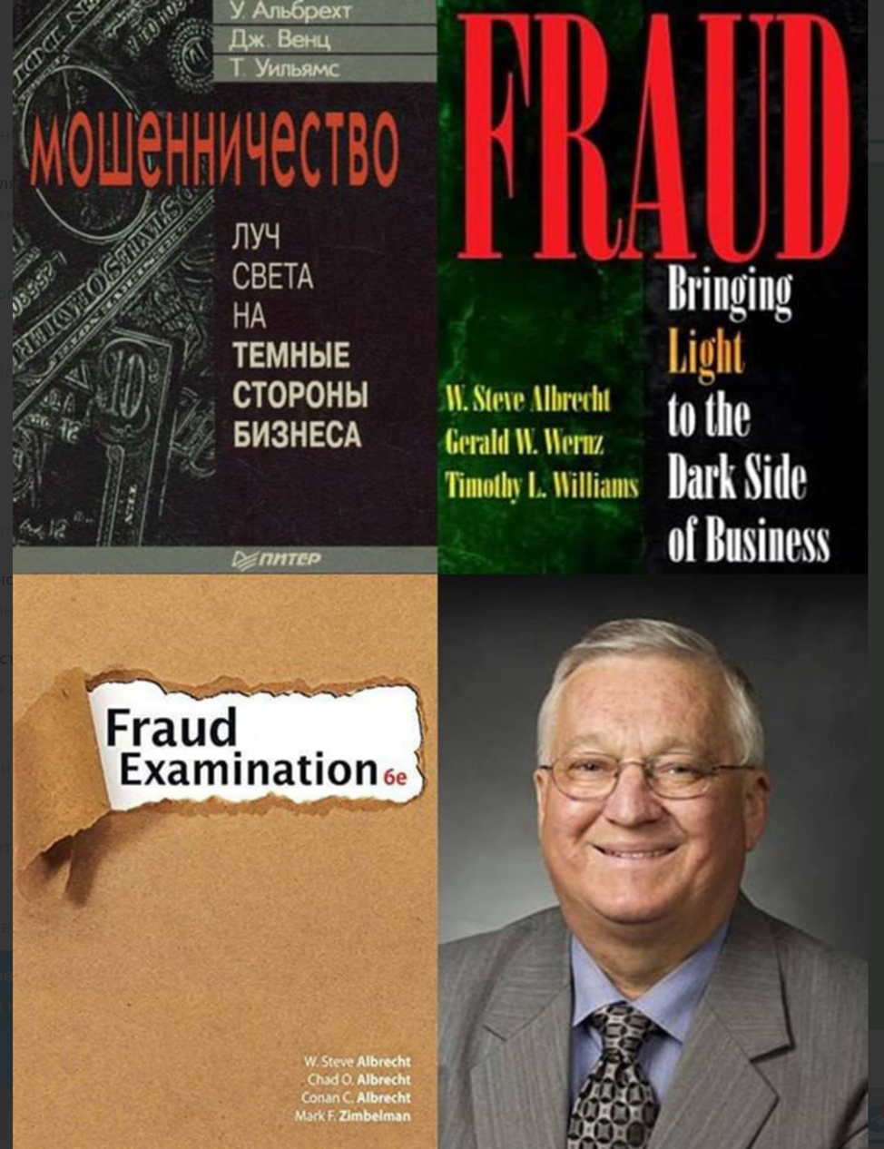
Рекомендуем найти 6-е издание

Slide 6
Джозеф Уэллс в переводе EY 2008

Slide 7
Корпоративное мошенничество: основные тенденции
5-7 % от оборота – вред мошенничества;
Чем дольше тянется схема, тем больше потери;
Антифрод системы затрудняют, но не мешают;
Искажение учета все чаще сопутствует хищениям для их сокрытия;
Крайне важна компьютерная обработка данных при выявлении;
Растет эффективность «горячей линии»
* ACFE Report to the Nations 2024

Slide 8
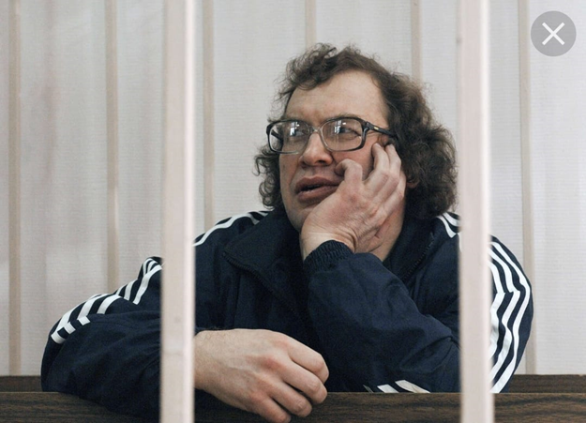
Зачем тратить деньги на борьбу с фродом в тяжелые времена?
- ущерб в виде финансовых потерь; - ухудшение психологического климата в коллективе; - снижение управляемости и общей эффективности компании; - проблемы с партнерскими отношениями.

Slide 9
Задачи компании:
- возмещение вреда через поиск и возврат активов, добровольное или принудительное возмещение ущерба мошенниками; - увольнение злодеев, их привлечение к различным видам ответственности;
- улучшение психологического климата в коллективе;
- наведение порядка в отношениях с контрагентами и общей управляемости компании

Slide 10
Определение форензика
. «Форензик» — это сокращение от Forensic science — криминалистики и судебной экспертизы. То есть форензик - сокращенное, практически «сленговое» словечко от сотрудников правоохранительных органов стран англо-саксонского мира про экспертов - криминалистику и специальные знания.
Как услуга для бизнеса он прижился в сороковые годы 20 века в США. Ушедшие на пенсию агенты и прокуроры, открыв консалтинг по борьбе со злоупотреблениями в бизнесе, просто продолжали использовать понятную им лексику. И бизнес подхватил, ему это слово понравилось. Консалтинговая услуга зашла в линейку Big4, и слово в итоге собезьяничали по всему миру.
Notes:
Итак, что же такое мошенничество?
Существует много различных определений термина "мошенничество". На данном слайде приведены примеры из УК РФ и Международных стандартов аудита.
Как мы видим, определения в значительной мере разняться. Связано это с тем, что международные стандарты аудита раскрывают термин именно корпоративного мошенничества, т.е. мошенничества, совершенного в отношении собственников или акционеров компании её сотрудниками или третьими лицами.
В российском уголовном кодексе наиболее близкое определение действий такого рода дано в ст. 201 "Злоупотребление полномочиями".
Рассмотрим несколько типичных примеров корпоративного мошенничества:
Работник склада выносит с его территории ТМЦ с целью дальнейшей реализации или использования в личных целях.
Сотрудник завышает сумму понесенных расходов в авансовом отчете.
На самом деле, примеров можно привести довольно много. Я думаю все вы сталкивались с различными проявлениями корпоративного мошенничества на практике, поэтому не будем заострять на этом излишнее внимание.

Slide 11
Определение форензика
1️. Forensic accounting, financial investigation (Судебная бухгалтерия и финансовые расследования) — сердце форензика, как использовать экономическую информацию, чтобы предотвращать, выявлять и расследовать мошенничество;
2. Сorporate intelligence (Корпоративная разведка) — внешний сбор информации и все методы от OSINTа до платных специальных баз;
3. Asset tracing (Поиск активов) — отслеживание направлений расходования денежных средств или движения активов, анализ финансовых и хозяйственных операций, позволяющий найти скрытые активы, включает работу детективов (агентов влияния) по всему миру;
4. Е-Discovery и Digital forensic (Е-дискавери и цифровой форензик, в России - «форензикА») — изучение цифровых следов мошенничества.
Notes:
Итак, что же такое мошенничество?
Существует много различных определений термина "мошенничество". На данном слайде приведены примеры из УК РФ и Международных стандартов аудита.
Как мы видим, определения в значительной мере разняться. Связано это с тем, что международные стандарты аудита раскрывают термин именно корпоративного мошенничества, т.е. мошенничества, совершенного в отношении собственников или акционеров компании её сотрудниками или третьими лицами.
В российском уголовном кодексе наиболее близкое определение действий такого рода дано в ст. 201 "Злоупотребление полномочиями".
Рассмотрим несколько типичных примеров корпоративного мошенничества:
Работник склада выносит с его территории ТМЦ с целью дальнейшей реализации или использования в личных целях.
Сотрудник завышает сумму понесенных расходов в авансовом отчете.
На самом деле, примеров можно привести довольно много. Я думаю все вы сталкивались с различными проявлениями корпоративного мошенничества на практике, поэтому не будем заострять на этом излишнее внимание.

Slide 12
Как эффективно бороться с мошенничеством?
Ключевые зоны устранения возможностей мошенничества:
(1) наличие хорошего внутреннего контроля (СВА),
(2) предотвращение конфликта интересов и сговора между сотрудниками и клиентами или поставщиками (СБ),
(3) мониторинг сотрудников и организация горячей линии (системы информирования) (СБ, HR),
(4) создание ожидания наказания (СБ, HR, ЮрДеп),
(5) отладка системы выявления мошенничества на основе индикаторов (СВА, СБ, линейные подразделения, ФинСлужба)

Slide 13
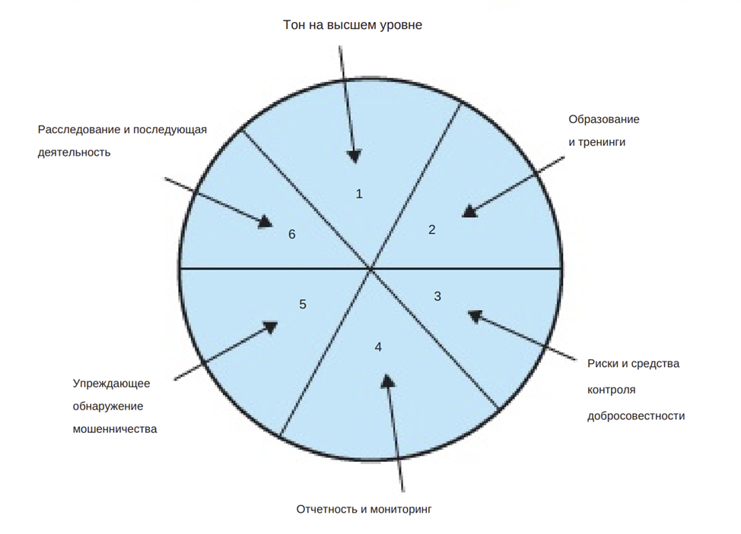
Система противодействия мошенничеству: влияние комплекса мер

Slide 14
Анализ эффективности основных инструментов
Где есть резервы для борьбы с мошенничеством?
Внедрение риск-индикаторов в ключевые бизнес -процессы

Slide 15
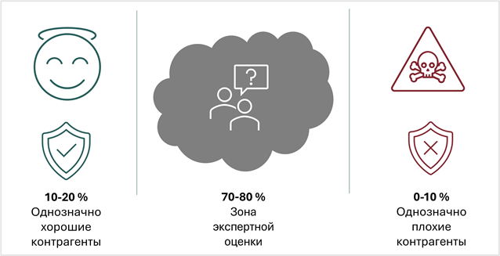
Алгоритм повышения эффективности основных инструментов
Общая идея безопасности проверять
только контрагентов на плохих и хороших и искать конфликт интересов дает сбои
1. Диагностика рисков мошенничества в закупках, логистике, хранении, производстве, работе финансового блока, в продажах, вспомогательных процессах.
2. Анализ проверки сотрудников и контрагентов
3. Разработка протоколов реагирования на мошенничество, методик выявления и документирования с учетом судебной перспективы. Обучение сотрудников.
4. Разработка модели автоматизации с использованием модуля Фрод Радар и DLP-решений.

Slide 16
Система противодействия мошенничеству: настройка «раннего» выявления
Мошенничество - это преступление, которое редко наблюдается «онлайн». Если обнаружено тело и человек явно был убит , нет никаких сомнений в том, было ли совершено преступление . Мертвое тело можно потрогать и увидеть.
При мошенничестве длящемся или законченном обычно не очевидно, что было совершено или совершается преступление. Наблюдаются только симптомы мошенничества, красные флажки или индикаторы.
Симптомы мошенничества, «красные флажки»:
Симптомы преодоления внутреннего контроля ,
Отражение в аномалий учетной информации,
Аналитические аномалии,
Аномалии в жизни сотрудников и контрагентов.

Slide 17
Система противодействия мошенничеству: настройка «раннего» выявления
Симптомы преодоления внутреннего контроля:
Чтобы обнаружить мошенничество, менеджеры, аудиторы, сотрудники и эксперты должны распознать эти признаки мошенничества или симптомы. Отлаженный внутренний контроль не дает свободной реализации значительного количества известных схем, в связи с изложенным фигурантами реализуется вполне понятный комплекс мер по преодолению контроля:
разбиваются закупки,
в ТЗ вносятся закладки,
контролеры отправляются в принудительный отпуск,
измерительная аппаратура отправляется на ремонт,
имитируется форс-мажор для незамедлительного действия и т.д.

Slide 18
Система противодействия мошенничеству: настройка «раннего» выявления
(2) Учетные аномалии:
изъяны и несостыковки в первичных учетных документах
(электронными или бумажными) такими как УПД, чеки, счета-фактуры, заказы на покупку, заявки на покупку, акты об оприходовании, отчеты о получении:
• Недостающие документы
• Устаревшие позиции
• Чрезмерные пустоты
• Распространенные имена или адреса получателей платежей или клиентов
• Увеличение количества просроченных счетов
• Увеличение количества позиций для выверки
• Изменения в документах
• Повторяющиеся платеж

Slide 19
Система противодействия мошенничеству: настройка «раннего» выявления
(2) Учетные аномалии: несоответствия и искажения в учете
При хищениях уменьшаются активы, недостача которых будет выявлена при ближайшем использовании или инвентаризации, поэтому часто происходит их либо фиктивное списание, либо иные корректировочные записи, которые будут аномальными при правильном рассмотрении. Фигуранты, которые манипулируют бухгалтерскими записями, чтобы скрыть свои махинации, обычно пытаются сбалансировать бухгалтерское уравнение за счет увеличения расходов. Чтобы скрыть хищение необходимо уменьшить либо обязательства, либо капитал организации-жертвы.

Slide 20
Система противодействия мошенничеству: настройка «раннего» выявления
(3) Аналитические аномалии: несоответствия операций экономической и простой логике, историческим данным, рыночным значениям
Аналитика – главный инструмент раннего выявления – надо настроить специальную компьютерную программу так, чтобы она на основе имеющей экономической информации исследовала процедуры или отношения, которые являются необычными или слишком нереалистичными, чтобы в них можно было поверить. Это могут быть транзакции или события, которые происходят в необычное время или в необычных местах; которые выполняются людьми, которые обычно не участвуют, или с их участием; или которые включают необычные процедуры, политику или практику. Они также включают транзакции и суммы, которые слишком велики или слишком малы, которые выполняются или происходят слишком часто или слишком редко, которые слишком высоки или слишком низки, или которые приводят к слишком большому или слишком малому количеству чего-либо.

Slide 21
Система противодействия мошенничеству: настройка «раннего» выявления
(3) Аналитические аномалии: несоответствия операций экономической и простой логике, историческим данным, рыночным значениям
Распространенные примеры аналитических симптомов включают следующее:
• Необъяснимая нехватка или корректировки запасов
• Отклонения от спецификаций
• Увеличение количества брака
• Сверхнормативные закупки
• Значительное увеличение или уменьшение остатков на счетах
соотношения

Slide 22
Система противодействия мошенничеству: настройка «раннего» выявления
(3) Аналитические аномалии: несоответствия операций экономической и простой логике, историческим данным, рыночным значениям
Увеличение выручки при уменьшении запасов
Увеличение выручки при уменьшении дебиторской задолженности Увеличение выручки при уменьшении денежных потоков
Увеличение запасов при уменьшении кредиторской задолженности Увеличение объема при увеличении себестоимости единицы продукции Увеличение объема при уменьшении отходов
Увеличение запасов при снижении затрат на хранение

Slide 23
Риск-индикаторы в ключевых бизнес-процессах

Slide 24
Поиск аномалий в ключевых бизнес-процессах
Как добраться до мошенников в момент мошенничества?
- Понимание, как реализация схемы отражается в учетной и иной экономической информации позволяет создать протоколы реагирования на первичную информацию.
- Чем быстрее вы выявите подозрительную аномалию, чем ближе на временной оси вы будете к факту совершения мошенничества, тем выше будет эффективность работы системы борьбы с фродом в целом.
- Все истории длительного безнаказанного масштабного мошенничества, в первую очередь, основаны на отсутствии быстрого реагирования на такие аномалии.

Slide 25
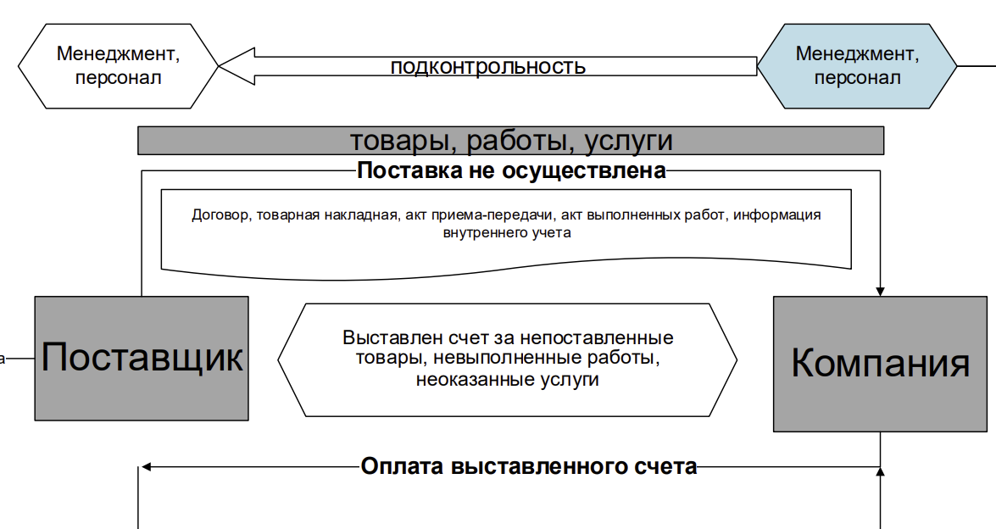
ПРИМЕРЫ риск-индикаторов
Выставление и оплата счетов за несуществующие товары, работы и услуги
Бестоварная поставка - товары не поставляются, однако денежные средства либо какие-то иные активы из компании уходят и «покупается» воздух.
Индикаторы:
- Долгое время чтобы производить определенный объем готовой продукции компания закупала конкретный объем номенклатуры, материалов, полуфабрикатов и какой-то момент происходит некая аномалия – увеличивается объем 2-3 номенклатур, а вместе с тем объем готовой продукции не меняется.
- Если не поменялась технологическая карта, рецептура производства или же как раз имеет то есть признаки бестоварной поставки. Особенно данный красный флажок срабатывает, когда у компании поменялись контрагенты и после проверенных крупных рыночных контрагентов появились более сомнительные.

Slide 26
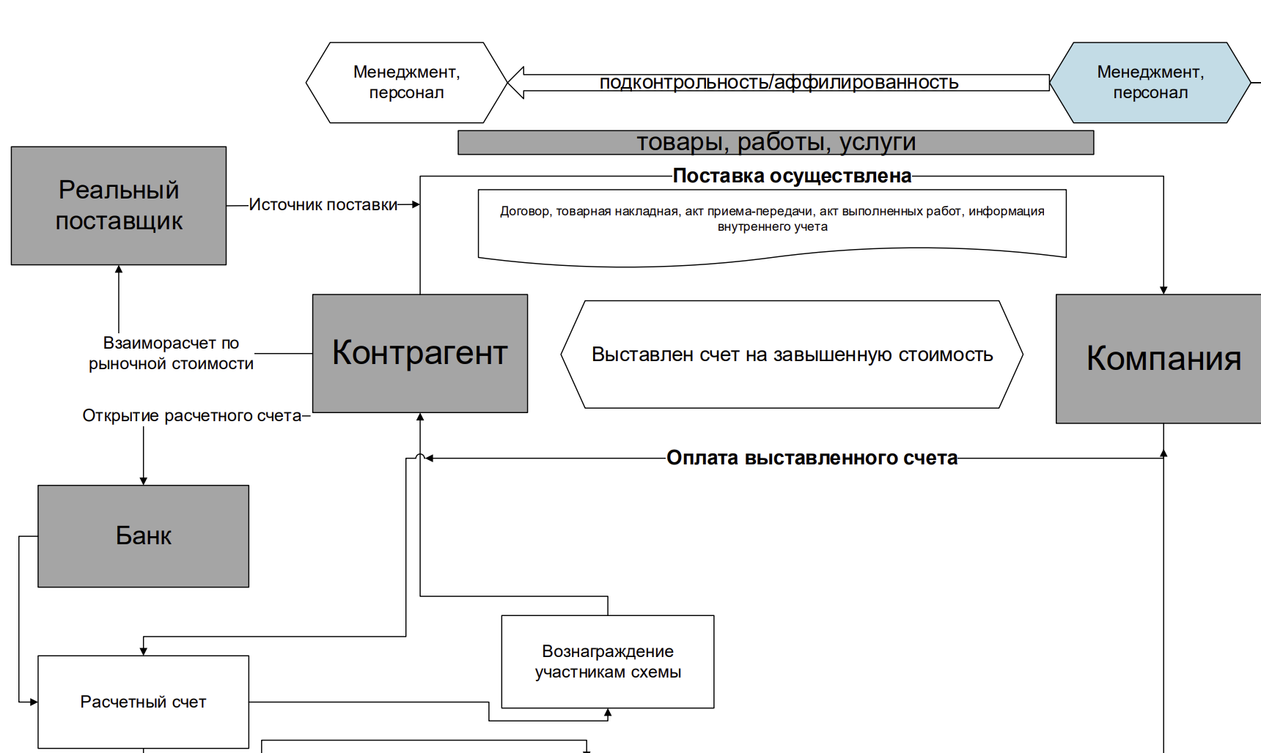
ПРИМЕРЫ риск-индикаторов
Завышение цен на закупках
Компания покупает реальные материалы, товары или услуги по завышенной цене
Аномалия выявляется через анализ внутригрупповых и внутрифирменных цен у проверенных поставщиков – они сравниваются с ценой конкретных текущих закупок.
Сравнение с внутрифирменной ценой за определенный исторический период, какого поставщика стоит проанализировать, чем будет объяснятся та или иная закупка, как использовались закупленные товары/услуги/ материалы. В
Если собирается материал на возбуждение уголовного дела, неплохо подкрепиться не только внутрифирменной фактурой (цена отличается), но и внешним анализом рынка, показать, что если бы закупка проводилась у третьих лиц, то цена могла быть существенно ниже (для судебной перспективы желателен диапазон завышения не менее 25-30%).

Slide 27
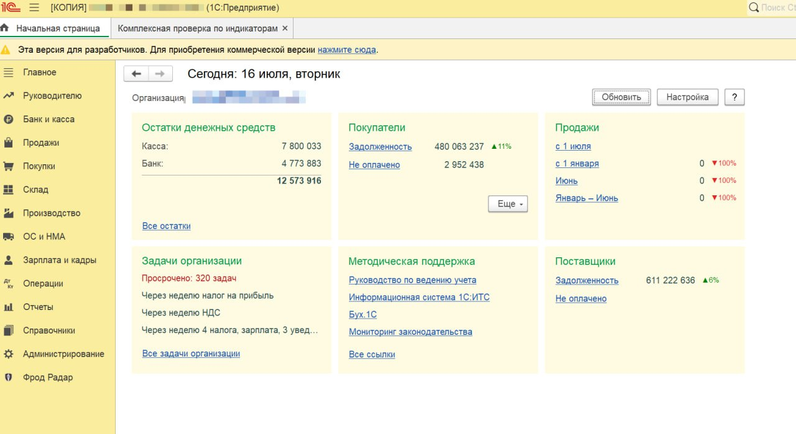
РАСШИРЕНИЕ «ФРОД РАДАР» В ИНТЕРФЕЙСЕ 1С ПРЕДПРИЯТИЕ 8.3
Комплекс по выявлению красных флажков в учетных данных реализован в виде расширения конфигураций 1С Предприятие 8.3
Расширение «Фрод Радар» в интерфейсе 1С Предприятие 8.3

Slide 28
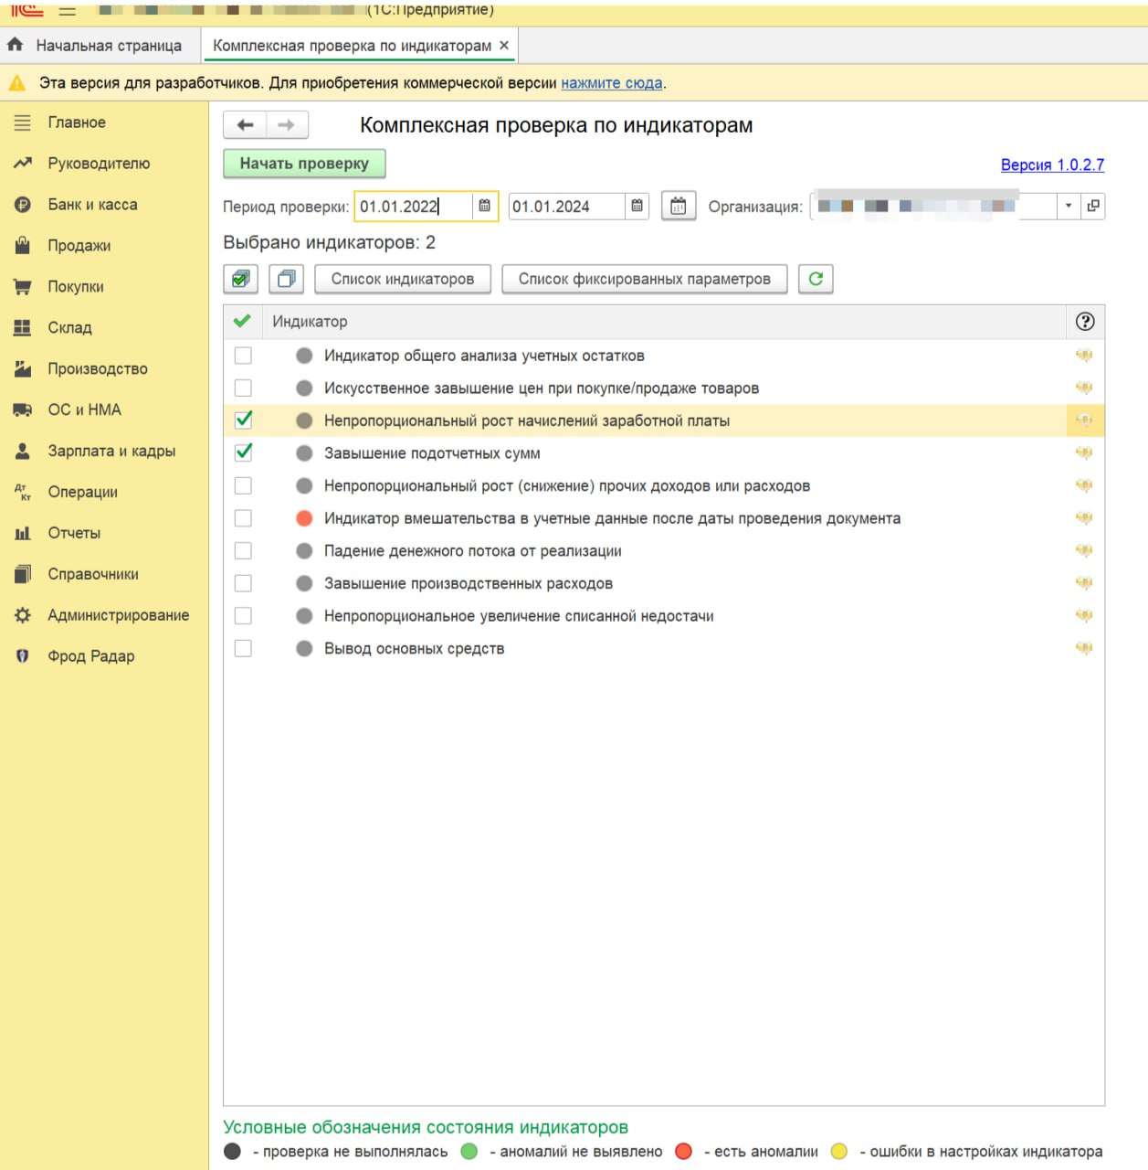
КОМПЛЕКСНАЯ ПРОВЕРКА ПО ИНДИКАТОРАМ
Выбор периода
проверки
Выбор организации
Возможность выбора индикаторов, периода проверки, организации(если в одной базе данных ведется учет нескольких организаций)
Возможность настройки фиксированных параметров (для регулировки чувствительности срабатывания индикаторов)
Возможность выбора индикаторов

Slide 29
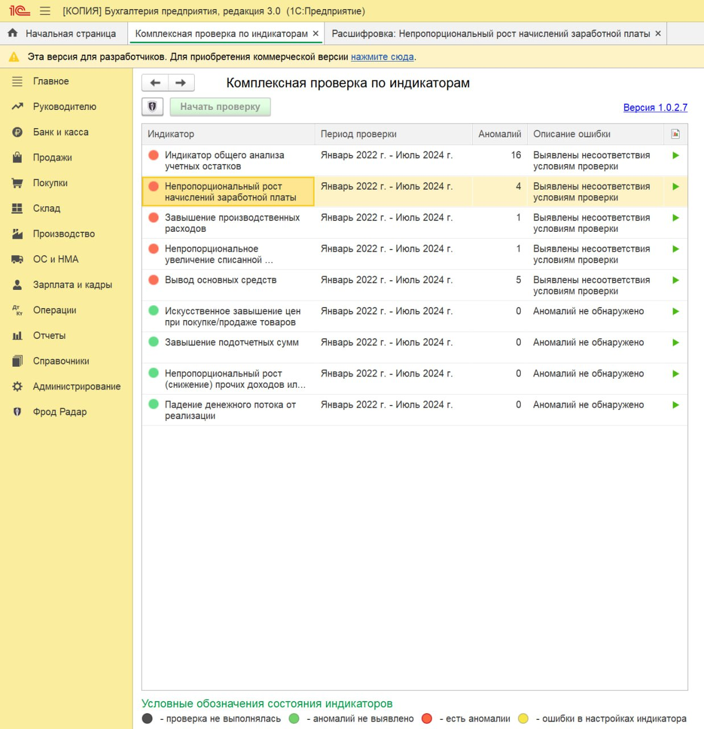
РЕЗУЛЬТАТЫ ПРОВЕРКИ
Отображает результаты проведенной проверки и отмечает красным цветом индикаторы, расчет которых выявил учетные аномалии
По каждому индикатору можно открыть аналитический отчет для подробного анализа причин появления аномалий
Результаты проверки с возможностью просмотра отчета по каждому индикатору
Состояние индикаторов по результатам проверки

Slide 30
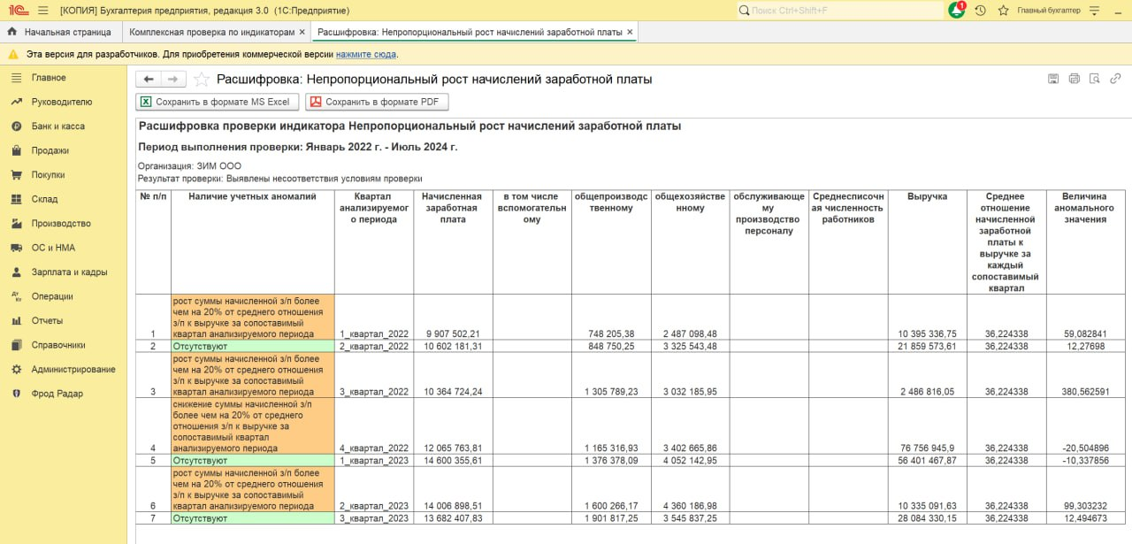
ПРИМЕР ОТЧЕТА
Возможность сохранить в формате MS Excel или PDF
Вид аномалии
Расчетные данные

Slide 31
КОМПЛЕКСНАЯ ПРОВЕРКА ПО ИНДИКАТОРАМ
Выбор периода
проверки
Выбор организации
Возможность выбора индикаторов, периода проверки, организации(если в одной базе данных ведется учет нескольких организаций)
Возможность настройки фиксированных параметров (для регулировки чувствительности срабатывания индикаторов)
Возможность выбора индикаторов

Slide 32
FI.CENTER
Финансовые расследования и судебные экспертизы
Эффективные инструменты противодействия корпоративному мошенничеству
Ефимов Сергей Владимирович,
к.э.н., доцент РЭУ имени Г.В. Плеханова
управляющий партнер FI.CENTER
Efimov@fi.center 89057925911
www.fi.center

